Slide 1
Informacja dla ucznia i rodzica dotycząca przebiegu egzaminu ósmoklasisty - 2021 r.

Slide 2
ORGANIZACJA PRZEBIEGU EGZAMINU
Uczeń zgłasza się na każdą część egzaminu:
25 V wtorek – J. POLSKI, godz. 8.30
26 V środa – MATEMATYKA, godz. 8.30
27 V czwartek – J. ANGIELSKI, godz. 8.30
Uczniowie wchodząc do szkoły zakrywają twarz i dezynfekują dłonie,
Przed szkołą i w holu budynku przed wejściem na salę egzaminacyjną zachowują odległość 2 m.

Slide 3
ORGANIZACJA PRZEBIEGU EGZAMINU
Uczniowie mają ze sobą przybory szkolne (długopisy z niezmazywalnym czarnym tuszem - 2 szt. i linijkę na matematykę). Uczniowie nie pożyczają sobie przyborów (dodatkowe ma komisja).
Uczniowie mają przy sobie dokument tożsamości. Można mieć butelkę wody, którą trzeba umieścić na posadzce, koło nogi stolika.
Uczniowie przychodzą do szkoły na godz. 8.30. Po wezwaniu komisji zdający wchodzą do sali pojedynczo (odstęp 2 m), (w zasłonach twarzy) według kolejności na liście, a członek komisji losuje im miejsce.
Obecność i napisanie egzaminu są warunkami ukończenia szkoły!

Slide 4
ORGANIZACJA PRZEBIEGU EGZAMINU
Po wejściu na salę i zajęciu wylosowanego stolika, uczniowie ściągają nakrycia twarzy.
Nie wolno wnosić ze sobą i korzystać z kalkulatorów, słowników, korektorów i wszelkich urządzeń telekomunikacyjnych, także zegarków typu smartwatch.
Przewodniczący Zespołu Nadzorującego w obecności przedstawicieli zdających (uczniów) odbiera pakiety z zestawami egzaminacyjnymi i przynosi je do sali egzaminacyjnej (obowiązuje wtedy ponowne osłonięcie twarzy).

Slide 5
ORGANIZACJA PRZEBIEGU EGZAMINU
Zestawy egzaminacyjne rozdaje się zdającym o godzinie rozpoczęcia egzaminu z danego przedmiotu:
j. polski – godz. 9.00,
matematyka – godz. 9.00
język angielski – godz. 9.00

Slide 6
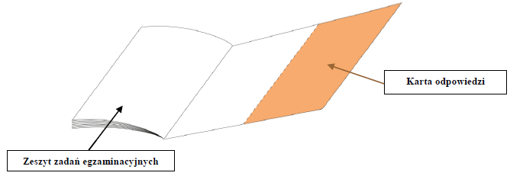
Tak oto wygląda graficzna ilustracja arkusza egzaminacyjnego z j. polskiego, matematyki i j. obcego.
Składa się on z zeszytu zadań i karty odpowiedzi.
Dodatkowo do przeprowadzenia egzaminu ósmoklasisty z języka obcego nowożytnego wykorzystuje się również płytę CD.
W ten sposób sprawdzana jest umiejętność rozumienia ze słuchu.
Na płycie znajdują się dwukrotnie nagrane teksty zdań, polecenia i przerwy na wykonanie zadań.
Nie wolno odrywać karty odpowiedzi od zeszytu zadań.

Slide 7
Po otrzymaniu zestawu dający ma obowiązek:
- zapoznać się z instrukcją zamieszczoną na pierwszej stronie arkusza,
- w razie wątpliwości może poprosić o jej wyjaśnienie członków Zespołu Nadzorującego,
- sprawdzić czy zestaw egzaminacyjny jest kompletny oraz, czy zgadza się numer PESEL,
- zapisać swój trzyznakowy kod i numer PESEL oraz umieścić naklejkę z kodem w wyznaczonych miejscach na arkuszu i karcie odpowiedzi (nie dotyczy ucznia z dostosowaniem – te czynności wykonują nauczyciele)

Slide 8
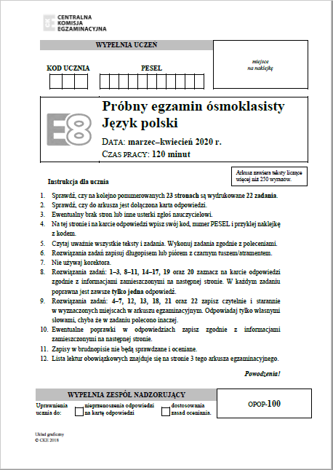
Patrząc od góry widzimy miejsce na umieszczenie kodu ucznia, PESELU i naklejki czyli danych, które pozwolą zidentyfikować, do kogo należy arkusz, który po wypełnieniu nazywany jest pracą egzaminacyjną.
Poniżej zamieszczono nazwę egzaminu, rodzaj przedmiotu, datę egzaminu i czas trwania pracy. Zwróć uwagę, że czas trwania pracy w każdym z egzaminów jest inny.
j. polski – 120 minut
matematyka – 100 minut
j. angielski - 90 minut
W przypadku uczniów korzystających z dostosowań czas ten może być przedłużony maksymalnie o 50%.

Slide 9
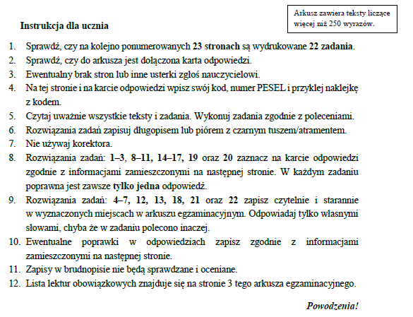
Po rozdaniu arkuszy a przed przystąpieniem do rozwiązywania zadań zapoznaj się z instrukcją dla ucznia.
Wszystkie punkty tej instrukcji są ważne. Zarówno te, które dotyczą sprawdzenia poprawności wydruku arkusza i karty odpowiedzi czy karty rozwiązań zadań z matematyki, jak również te, które odnoszą się do rozwiązywania zadań i wypełniania karty odpowiedzi.

Slide 10
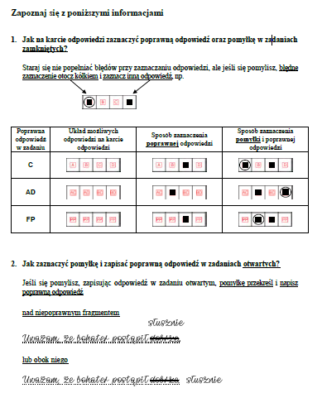
Pamiętaj o sposobie zaznaczania wyboru odpowiedzi w zadaniach zamkniętych oraz sposobie zaznaczania pomyłek.
W instrukcji znajdziesz także informację
o sposobie postępowania w przypadku pomyłki
w zadaniu otwartym.
.

Slide 11
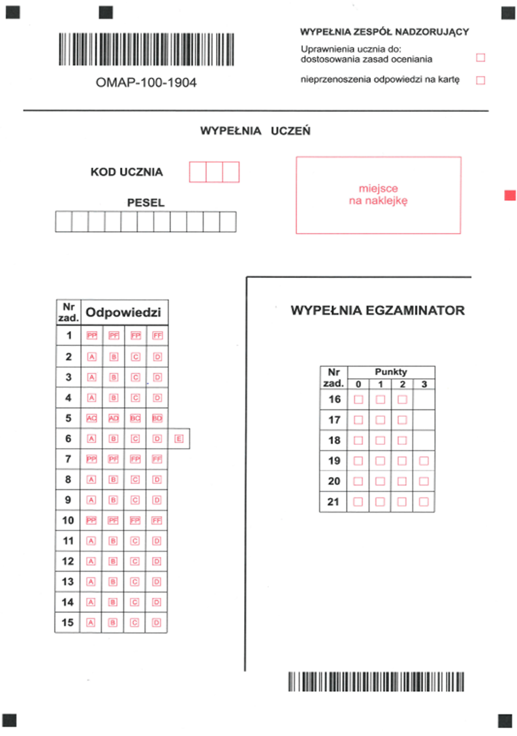
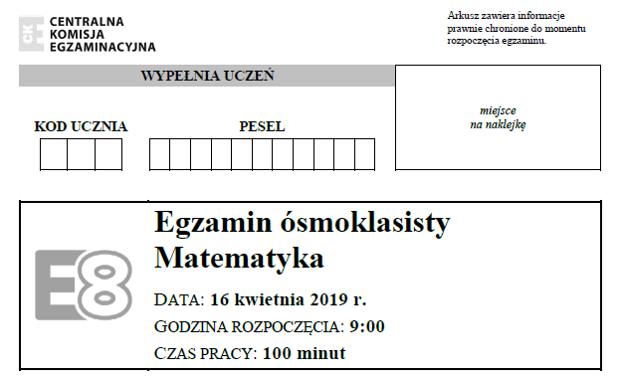
Przed rozpoczęciem egzaminu ósmoklasisty z każdego przedmiotu –
w wyznaczonych polach - zapisujesz swoje dane:
kod ucznia,
numer PESEL
Dodatkowo umieszczasz naklejki
z Twoim kodem ucznia, numerem PESEL oraz numerem kodowym szkoły.
Nie podpisujesz arkusza egzaminacyjnego.
Uczniowie z dostosowaniem nie muszą wykonywać tych czynności. Prace związane z kodowaniem wykonują członkowie zespołu nadzorującego.

Slide 12
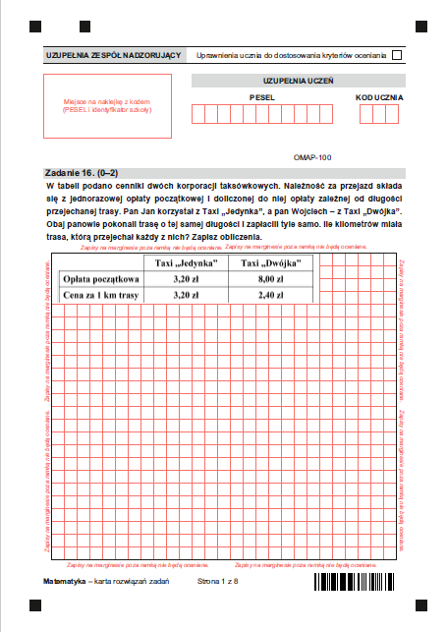
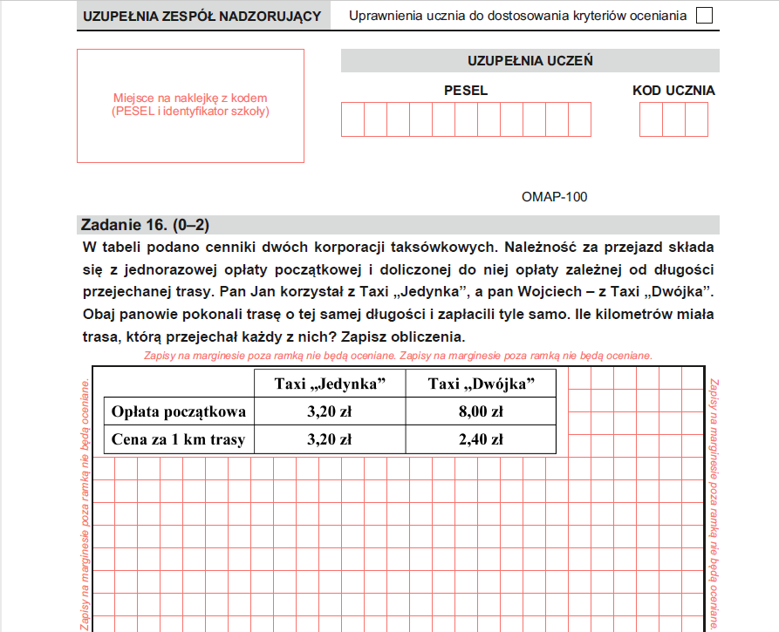
KARTA ROZWIĄZAŃ ZADAŃ
EGZAMINACYJNYCH Z MATEMATYKI
Jak wspomniano wcześniej arkusz z matematyki przeznaczony do egzaminu zawiera kartę rozwiązań zadań egzaminacyjnych.
Jest to osiem środkowych stron arkusza z matematyki.
Na pierwszej stronie tej karty należy zamieścić takie same dane, jak na stronie tytułowej arkusza i na karcie odpowiedzi.

Slide 13
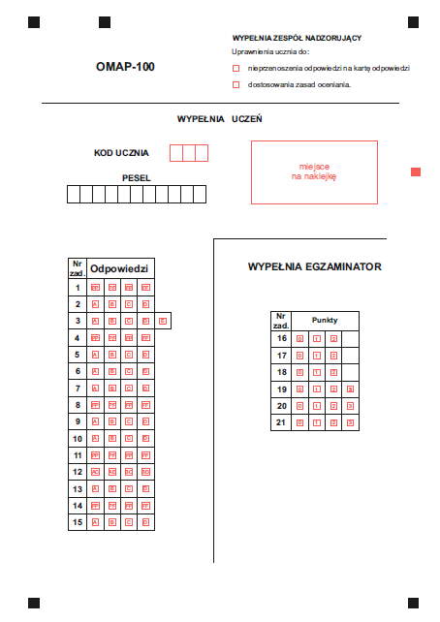
Zadanie typu Prawda Fałsz (PF) – w każdym
z dwóch zdań rozstrzygasz, czy zdanie jest prawdziwe czy fałszywe. Na karcie odpowiedzi zaznaczasz kompilację tych dwóch odpowiedzi. Jeśli np. pierwsze zdanie, wg Ciebie, jest prawdziwe (P) a drugie jest fałszywe (F) – to na karcie zaznaczasz pole PF.
Zadanie wielokrotnego wyboru (WW) –
w takim zadaniu masz do wyboru jedną spośród czterech możliwych propozycji. Wybierasz prawidłową odpowiedź, np. A i na karcie odpowiedzi zaznaczasz A.
Zadanie na dobieranie – w takim zadaniu tworzysz - według podanych kryteriów – pary elementów, które wybierasz np. z dwóch zdań, wyrażeń czy rysunków, …
Kompilację tych wyborów zaznaczasz na
karcie odpowiedzi. Jeśli np.
w pierwszym zdaniu wybierasz B a w drugim C, to na karcie odpowiedzi zaznaczasz BC.

Slide 14
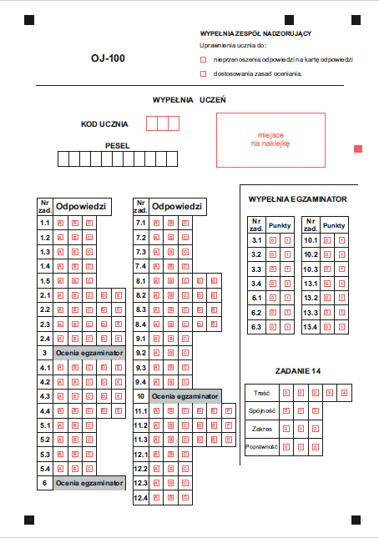
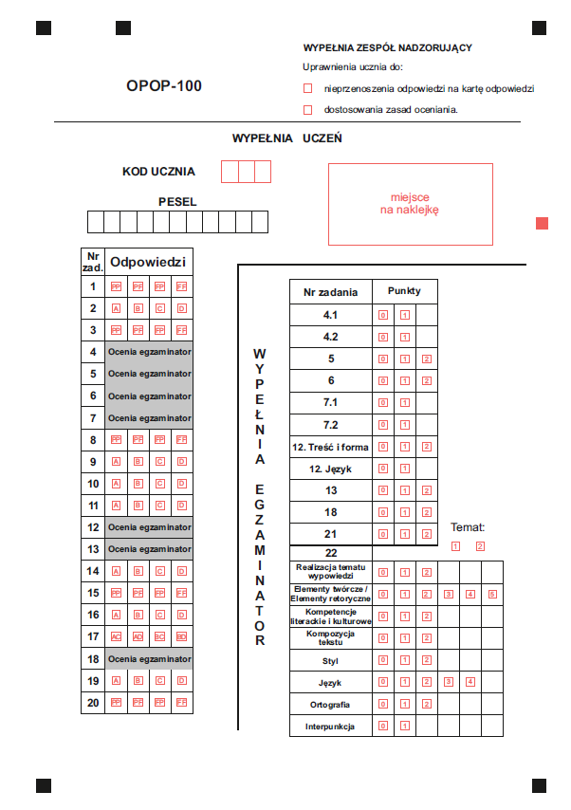
Tutaj widzimy kartę odpowiedzi
z j. polskiego (symbol OPOP)
i j. obcego (symbol OJ).
Zwróć uwagę na odmienność układu karty odpowiedzi
w każdym
z egzaminów.
W j. polskim i w j. obcych pola przeznaczone do wypełnienia przez uczniów przeplatają się z polami, które w innej części karty wypełnia egzaminator.
Dodatkowo w językach obcych są dwie kolumny do wypełnienia przez ucznia. Pamiętaj o tym, by wypełnić odpowiednie pola w obydwu kolumnach.

Slide 15
NIEPRAWIDŁOWOŚCI POPEŁNIANE PRZEZ UCZNIÓW
NA KARCIE ODPOWIEDZI
a) Wypełnienie karty odpowiedzi ołówkiem lub jasnym kolorem długopisu.
b) Zaznaczenie:
- odpowiedzi do zadań zamkniętych niezgodnie z instrukcją (np. krzyżykami),
- odpowiedzi jako błędnej i niezaznaczenie innej,
- dwóch odpowiedzi tak, jakby obydwie były poprawne.
c) Użycie przez ucznia korektora.
d) Podpisanie się przez ucznia na karcie odpowiedzi.
e) Brak przeniesienia zaznaczeń lub niekompletne przeniesienie zaznaczeń na kartę odpowiedzi w zadaniach zamkniętych przez uczniów, którzy mieli taki obowiązek (nie mieli uprawnień do nieprzenoszenia odpowiedzi).

Slide 16
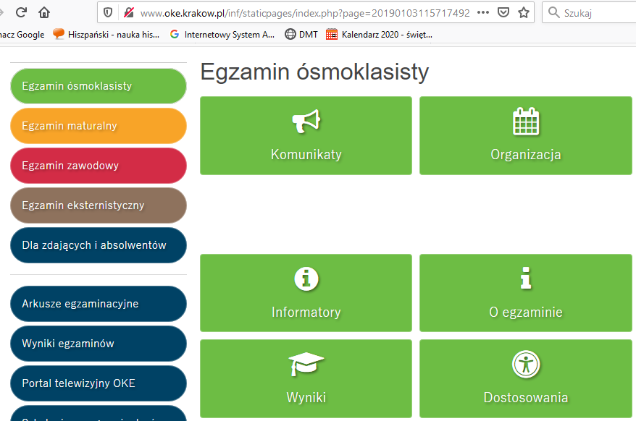
GDZIE MOŻNA ZNALEŹĆ DODATKOWE INFORMACJE
O EGZAMINIE ÓSMOKLASISTY?
a) Wypełnienie karty odpowiedzi ołówkiem lub jasnym kolorem długopisu.
b) Zaznaczenie: - odpowiedzi do zadań zamkniętych niezgodnie z instrukcją (np. krzyżykami),
- odpowiedzi jako błędnej i niezaznaczenie innej,
- dwóch odpowiedzi tak, jakby obydwie były poprawne.
c) Użycie przez ucznia korektora.
d) Podpisanie się przez ucznia na karcie odpowiedzi.
e) Brak przeniesienia zaznaczeń lub niekompletne przeniesienie zaznaczeń na kartę odpowiedzi w zadaniach zamkniętych przez uczniów, którzy mieli taki obowiązek (nie mieli uprawnień do nieprzenoszenia odpowiedzi).
WWW.OKE.KRAKOW.PL

Slide 17
ORGANIZACJA PRZEBIEGU EGZAMINU
W czasie pracy z zestawem egzaminacyjnym zdający pracuje samodzielnie i nie zakłóca przebiegu egzaminu, a w szczególności:
- nie opuszcza sali egzaminacyjnej,
- nie opuszcza wyznaczonego mu w sali miejsca,
- w żadnej formie nie porozumiewa się z innymi zdającymi,
- nie wypowiada uwag i komentarzy,
- nie zadaje żadnych pytań dotyczących zadań egzaminacyjnych.

Slide 18
ORGANIZACJA PRZEBIEGU EGZAMINU
W przypadku:
- stwierdzenia niesamodzielnego rozwiązywania zadań egzaminacyjnych przez ucznia,
-wniesienia przez ucznia do sali egzaminacyjnej urządzenia telekomunikacyjnego albo korzystania przez ucznia z urządzenia telekomunikacyjnego w sali egzaminacyjnej,
-zakłócenia przez ucznia prawidłowego przebiegu egzaminu w sposób utrudniający pracę pozostałym uczniom,
Przewodniczący Zespołu Nadzorujacego przerywa danemu uczniowi pracę z zestawem egzaminacyjnym, unieważnia egzamin i nakazuje opuszczenie sali egzaminacyjnej, co odnotowuje w protokole przeprowadzenia egzaminu.

Slide 19
Zdający, który ukończył pracę przed wyznaczonym czasem, zgłasza to Przewodniczącemu Zespołu Nadzorującego przez podniesienie ręki i zamyka swój arkusz.
PZN lub członek Zespołu Nadzorujacego podchodzi do stolika (uczeń i nauczyciel zakrywają wówczas usta i nos, a nauczyciel nakłada dodatkowo rękawiczki), sprawdza kompletność materiałów (poprawność zakodowania, naniesienie odpowiedzi na kartę odpowiedzi) i odbiera pracę.
Po otrzymaniu pozwolenia na opuszczenie sali uczeń zakłada maseczkę i wychodzi nie zakłócając pracy pozostałym piszącym. Uczniowie nie gromadzą się w grupie po zakończeniu egzaminu!

Slide 20
ORGANIZACJA PRZEBIEGU EGZAMINU
Po upływie czasu przeznaczonego na rozwiązanie zadań, uczniowie którzy zostali na sali, otrzymują dodatkowe 5 minut na sprawdzenie naniesienia odpowiedzi na kartę odpowiedzi.

Slide 21
Jeżeli zdający uzna, że w trakcie egzaminu zostały naruszone przepisy dotyczące jego przeprowadzenia, może w terminie do 2 dni od daty odpowiedniej części egzaminu zgłosić pisemne zastrzeżenie do dyrektora właściwej OKE. Zastrzeżenie musi zawierać dokładny opis zaistniałej sytuacji. Zastrzeżenie zostanie rozpatrzone przez dyrektora OKE w terminie do 5 dni od daty ich otrzymania.
Stwierdzenie, podczas sprawdzania prac egzaminacyjnych, niesamodzielnego rozwiązywania zadań przez uczniów skutkuje unieważnieniem odpowiedniej części egzaminu tych zdających. Uczeń przystępuje ponownie do odpowiedniej części egzaminu w terminie ustalonym przez CKE.
W takiej sytuacji uczeń lub rodzic mają prawo złożyć wniosek o wgląd do dokumentacji do Dyrektora Okręgowej Komisji Egzaminacyjnej w terminie 2 dni roboczych od uzyskania pisemnej informacji.

Slide 22
Uczeń lub rodzice maja prawo wglądu do sprawdzonej i ocenionej pracy egzaminacyjnej tego ucznia, w miejscu i czasie wskazanym przez dyrektora OKE w terminie 6 miesięcy od dnia wydania przez OKE zaświadczeń o wynikach egzaminu.

Slide 23
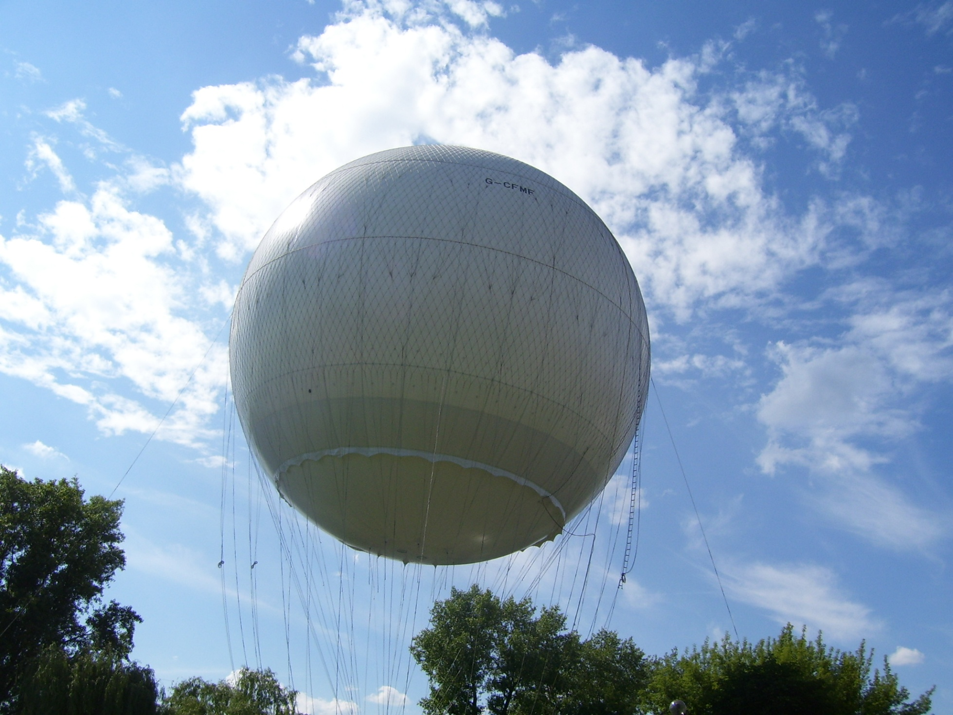
Wysokich egzaminacyjnych lotów
Dziękuję za uwagę

